Slide 1
CS101 – 함수를 사용한 로봇 조종 및 디지털 사진 변환 프로그램
Lecture 9
School of Computing KAIST
학습 목표:
함수를 사용하여 휴보 로봇이 비퍼들을 줍는 프로그램을 모듈러하게 작성할 수 있다.
함수를 사용하여 색의 밝기 측정 및 디지털 사진을 흑백 모드로 변환할 수 있다.

Slide 2
휴보 가족
이제 우리는 휴보만 사용할 수 있었던 turn_right 함수를 모든 로봇이 사용할 수 있게 만들 수 있습니다.
def turn_right(robot):
for i in range(3):
robot.turn_left()
ami = Robot("yellow")
hubo = Robot("blue")
turn_right(ami)
turn_right(hubo)
주의: 매개 변수는 함수 내부에서만 사용할 수 있습니다.
12 / 17

Slide 3
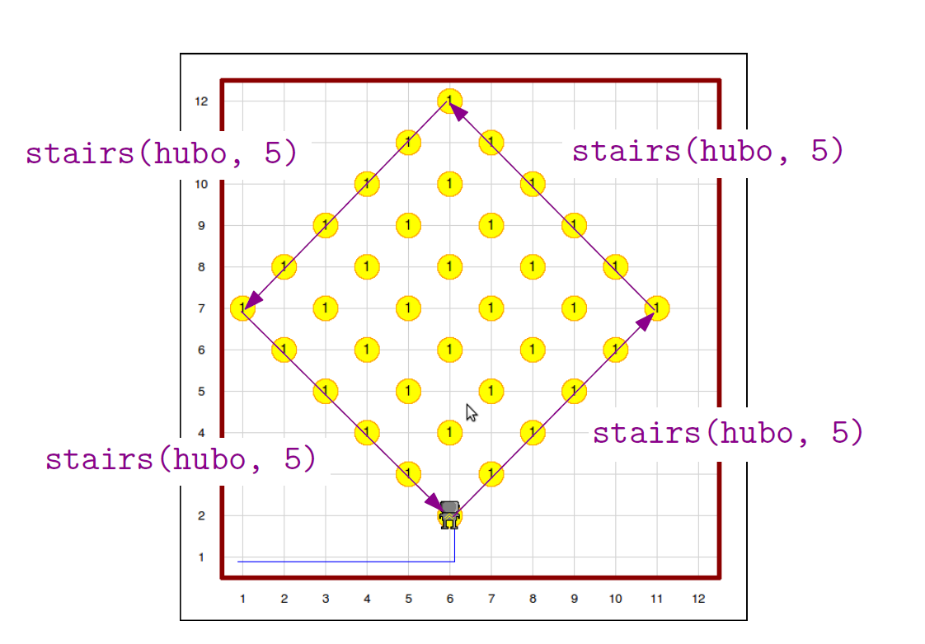
함수를 이용한 비퍼 줍기
harvest_all(hubo)
diamond(hubo,5)
13 / 17

Slide 4
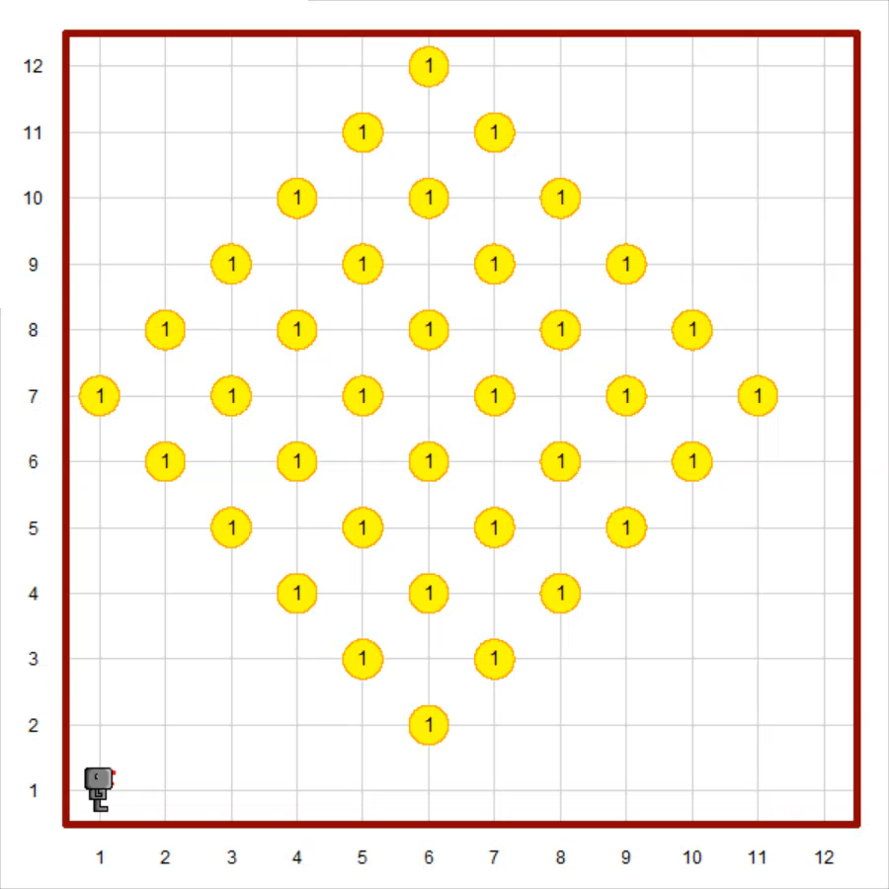
함수를 이용한 비퍼 줍기 동영상

Slide 5
함수를 이용한 비퍼 줍기
def stairs(robot, n):
for i in range(n): robot.pick_beeper() robot.move() turn_right(robot) robot.move() robot.turn_left()
def diamond(robot, n):
for i in range(4): stairs(robot, n) robot.turn_left()
def harvest_all(robot):
for i in range(3):
n = 5 - 2 * i
diamond(robot, n)
robot.move()
robot.move()

Slide 6
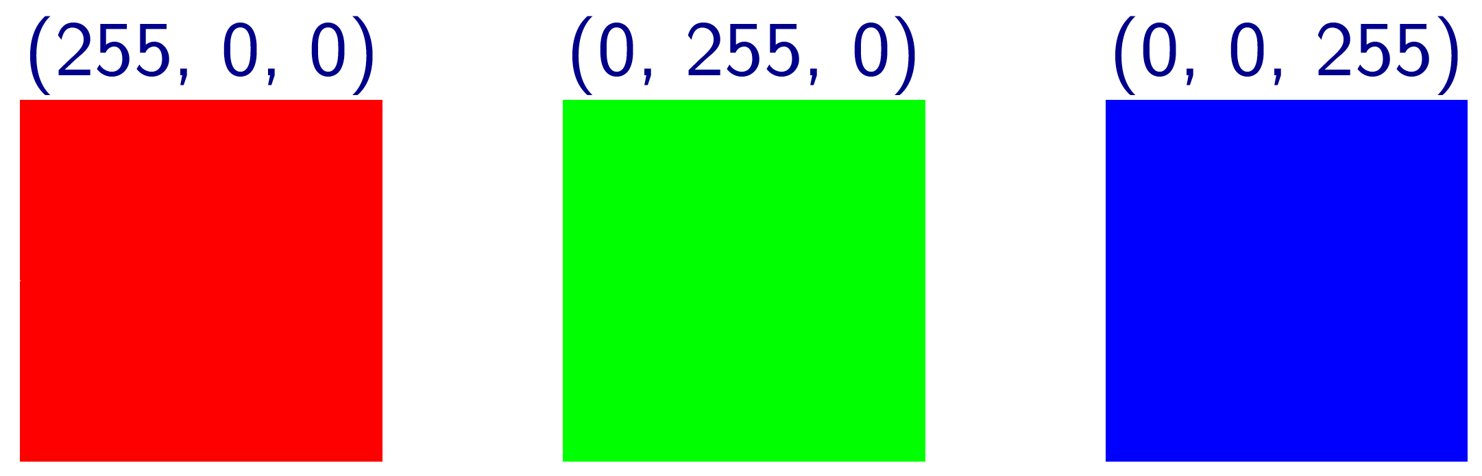
흑백으로 변환하기
(r, g, b)로 표현된 색의 밝기(luma)는 어떻게 계산해야 할까요?
색의 밝기를 계산하는 함수는 다음과 같습니다.
def luma(p): r, g, b = p
return int(0.213 * r + 0.715 * g + 0.072 * b)
7 / 17

Slide 7
함수를 이용한 이미지 흑백 변환
white = (255, 255, 255)
black = (0, 0, 0)
def blackwhite(img, threshold): w, h = img.size()
for y in range(h):
for x in range(w):
v = luma(img.get(x, y))
if v > threshold:
img.set(x, y, white)
else:
img.set(x, y, black)
pict = load_picture("../photos/yuna1.jpg")
blackwhite(pict, 100)
pict.show()

Slide 8
정리 및 예습
본 강의 학습 목표:
함수를 사용하여 휴보 로봇이 비퍼들을 줍는 프로그램을 모듈러하게 작성할 수 있다.
함수를 사용하여 색의 밝기 측정 및 디지털 사진을 흑백 모드로 변환할 수 있다.
다음 강의 학습 목표:
함수에서 사용하는 인자와 매개 변수의 다양한 사용방법을 이해할 수 있다.

